Slide 1
시스템분석설계
컴퓨터공학부 / 컴퓨터정보공학과
강 환수 교수

Slide 2
팀 과제
팀 기획제안 제출(2 개)
4/6(화) 오후 1시 30분 부터 발표
원격수업시스템, [과제3 팀 기획제안]
주어진 파일 형식으로, 하나의 파일에 2개 제안
반드시 pdf 파일로, 조원중 1명이 제출
파일이름, 반드시 다음으로
1조 시스템분석설계 팀프로젝트 기획제안.pdf
팀 회의
파일과 동영상 파일 제작

Slide 3
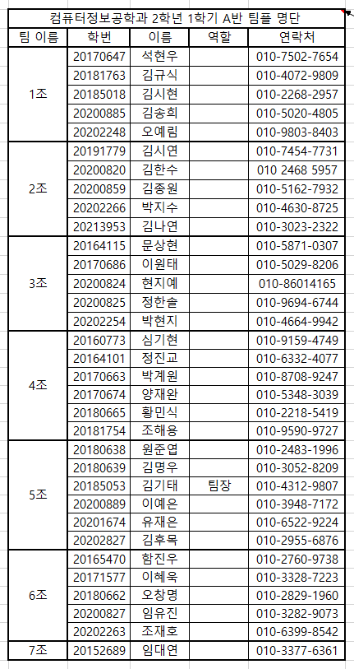
출석안내 및 팀조직
5주차까지 모두 출석
팀 조직

Slide 4
지난 주, 이번 주
3/30(화) 오후 1:30
개인별 팀프로젝트 기획제안 발표2
4/6(화) 오후 1:30
팀별 팀프로젝트 기획제안 발표
컴퓨터정보공학과 취업프로그램 진행

Slide 5
학과 취업프로그램 진행
입사지원서 작성 방법

Slide 6

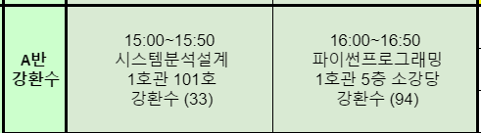
7주차 수업 안내
팀별 기획안 발표 동영상
시험 준비
현재: 대면시험
강화: 온라인시험

